Slide 1
Tamási Áron
Halasi Párduc Maffia

Slide 2
Tamási Áron élete röviden
1897-ben született Farkaslakán Szeptember 20-án.
Születési neve Tamás János
Kossuth díjas magyar író és az úgy nevezett népi írók közé sorolják
Kisbirtokos, sokgyerekes szegény székely családba született
1904-től Farkaslakán járt iskolába 1910-ig
1910-től a székelyudvarhelyi katolikus főgimnázium tanulója, majd később 1989-ben róla is nevezik el
1916-ban behívták katonának
1917-ben hadiérettségit tett Gyulafehérváron, 1-évvel később 1918-ban karpaszományos őrvezetőnek nevezték ki és az olasz frontra került
1918. november 18-án megkezdte jogi tanulmányait a Kolozsvári egyetemen
1922-ben kapott diplomát a Kereskedelmi Egyetemen, nevét ekkor változtatta meg Tamási Áronra
1923. Július, 26 éves korában kivándorolt az Amerikai Egyesült Államokba
1996. Budapesten halt meg

Slide 3
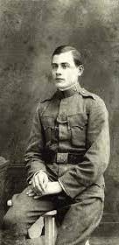
„Teli voltam erővel és győzni akartam”

Slide 4
A legismertebb alkotása AZ Ábel trilógia: az Ábel a rengetegben, az Ábel az országban és az Ábel Amerikában. Az író 1932-ben vetette papírra – esténként és kézzel írva- az Ostrom utca tőszomszédságában lévő Ősbudavár kávéházban az Énekes madarat.
A már kész darab körbejárt a pesti színigazgatók között, de közülük senki sem vállalkozott a bemutatására. A kiadóknak meg könyv alakban sem akaródzott közzétenni, végül 1934-ben a Tornaalján működő Kazinczy Lap- és Könyvkiadó szövetkezet kibocsátotta. A kötetet Tamási Áron elküldte az összes direktornak, de csupán egy hajlott az Énekes madár színrevitelére.
Az ember nem volt más, mint Márkus László, az Új Thália Színház tulajdonosa, aki kísérleti színpadot szervezett.
Itt került színre először 1935-ben, majd Tompa Miklós rendezésében Kolozsvárott, az 1935-36-os évadban. A budapesti Nemzeti Színházban Pünkösti Andor rendezésében az 1939-40-es szezonban játszották először. Azóta se szeri, se száma a felújításoknak, nincs olyan év, amelyikben ne tűzné műsorára valamelyik fővárosi vagy vidéki teátrumunk.
A legutóbbit az Új Színház Nagytermében láthatta-hallhatta a közönség, október 17-én volt a premierje.

Slide 5
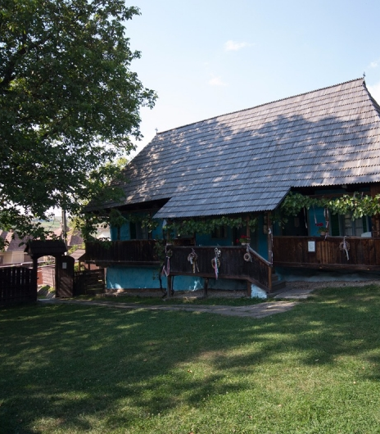
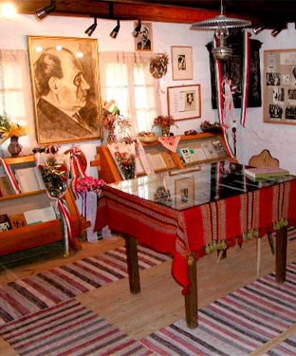
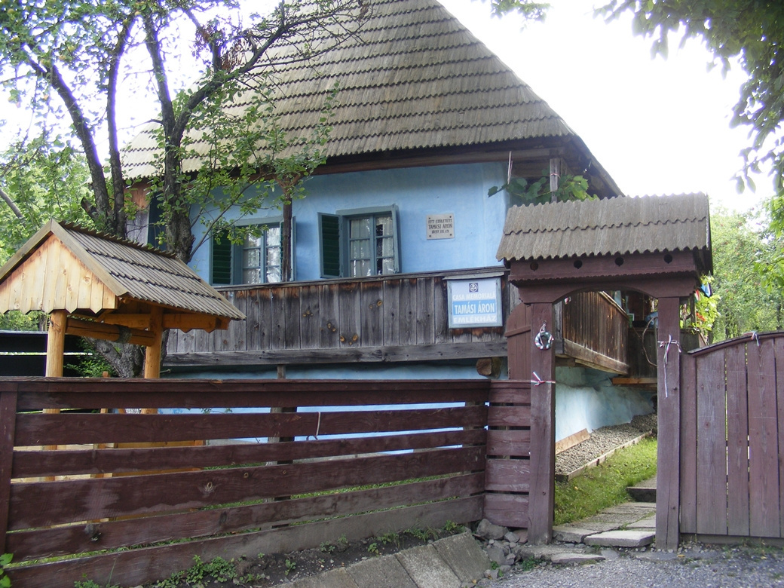
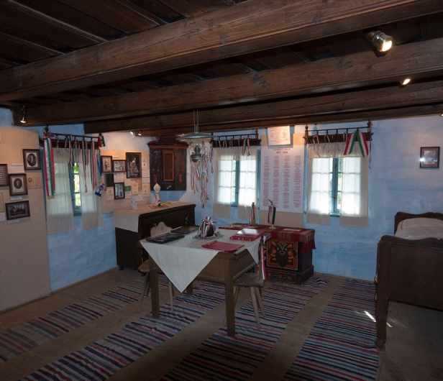
Szülő háza

Slide 6
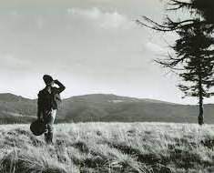

Slide 7
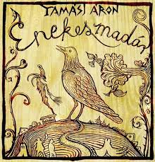
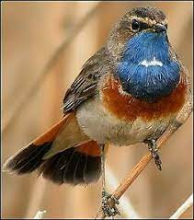

Slide 8
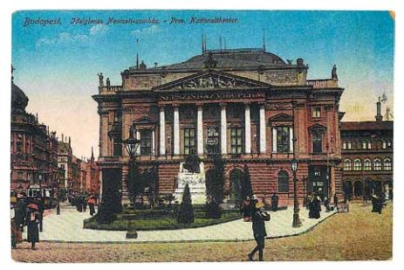
Nemzeti Színház

